Slide 1
Efecto polaroid
Parte I

Slide 2
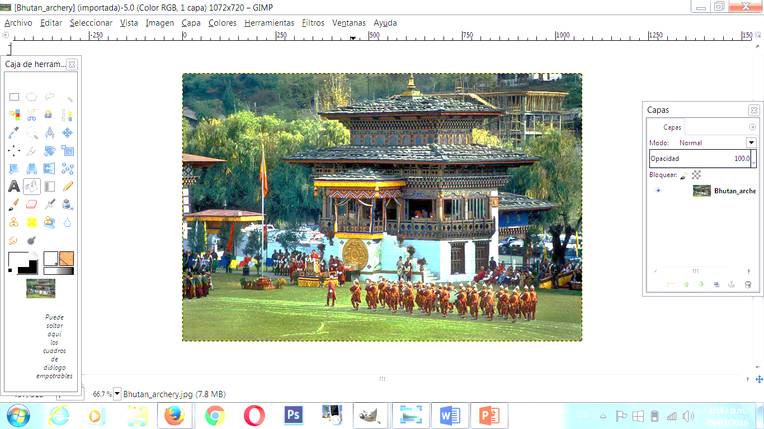
Archivo
- Abrir (buscas tu imagen)

Slide 3

Capa nueva con
transparencia

Slide 4
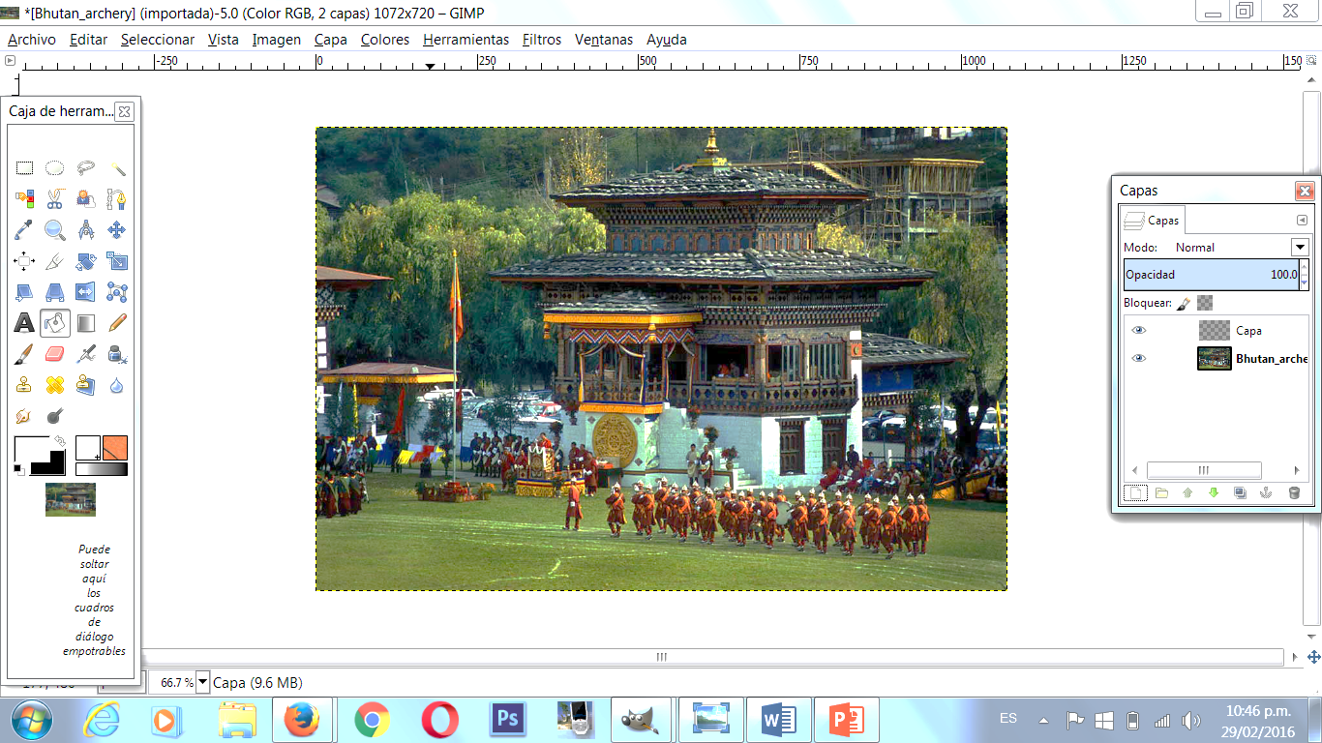
Con la herramienta de selección rectangular realiza un rectángulo

Slide 5

Rectángulo

Slide 6

Cambia los colores
El blanco te tiene que quedar arriba

Slide 7
Seleccionas el
Bote de pintura
Y pintas el
rectángulo
De color blanco

Slide 8
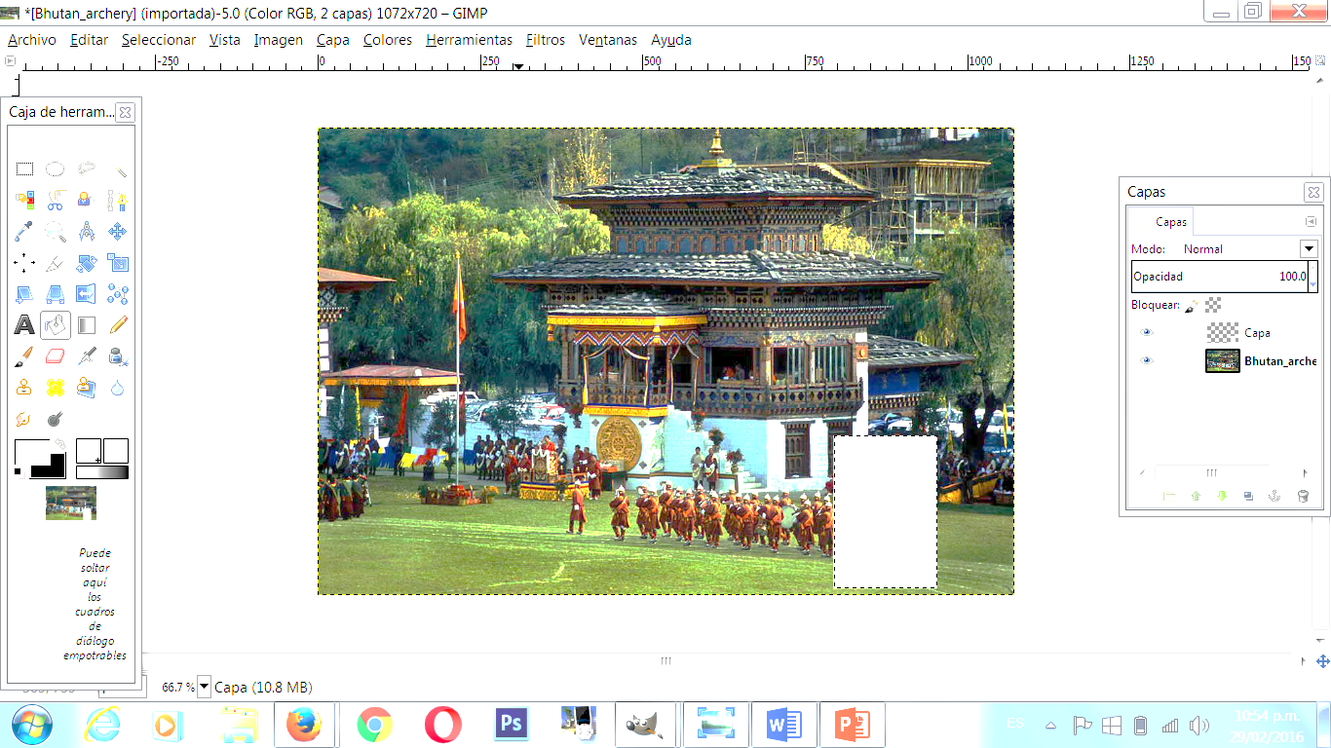

Slide 9

Crea otro rectángulo dentro

Slide 10
Oprimes Ctrl X
en al rectángulo pequeño

Slide 11
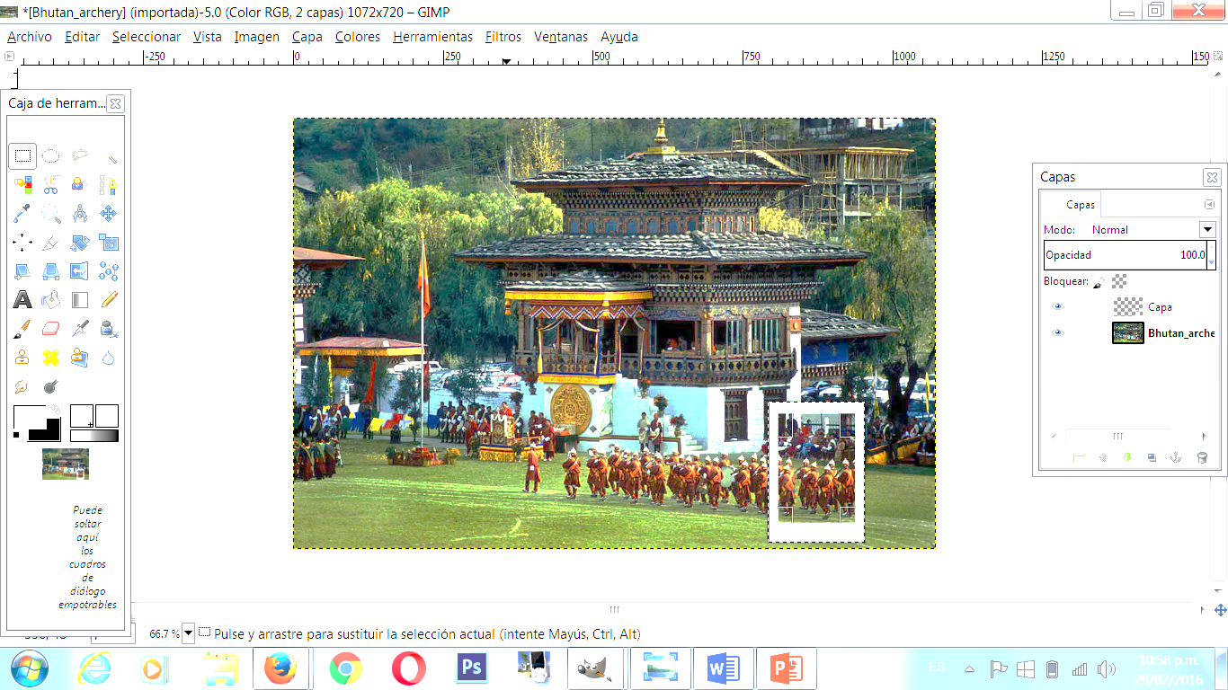
Seleccionas ambos rectángulos

Slide 12
Editar copiar
Editar pegar

Slide 13
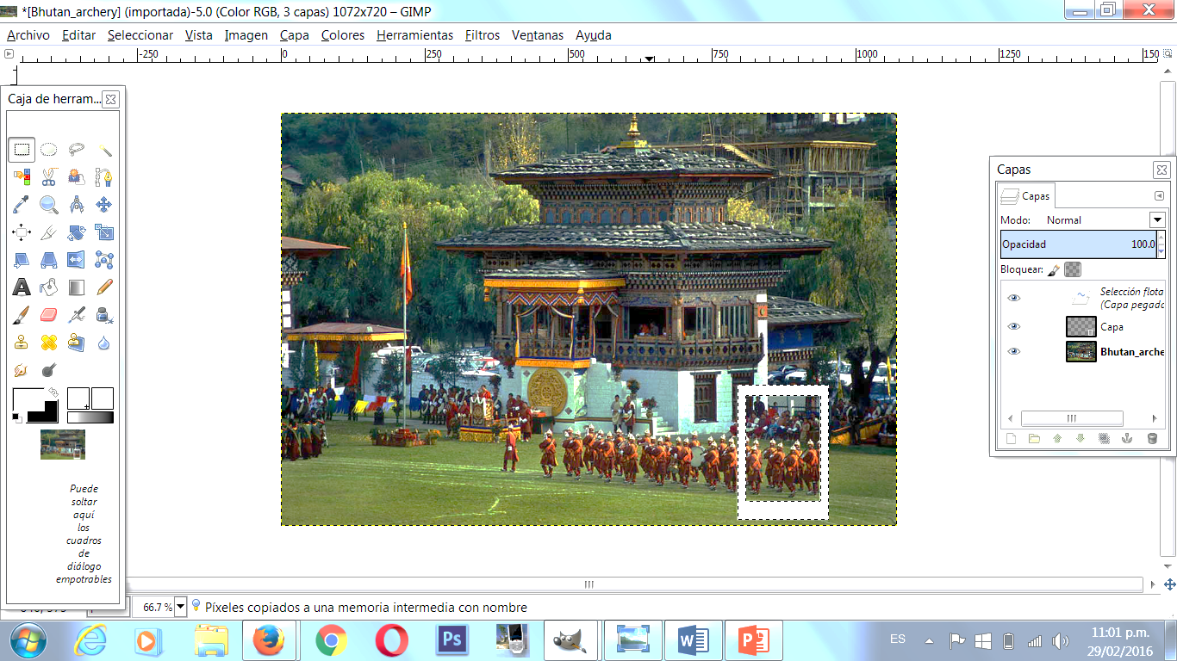
Se crea una
Selección flotante
2. Después das clic
en Capa nueva

Slide 14
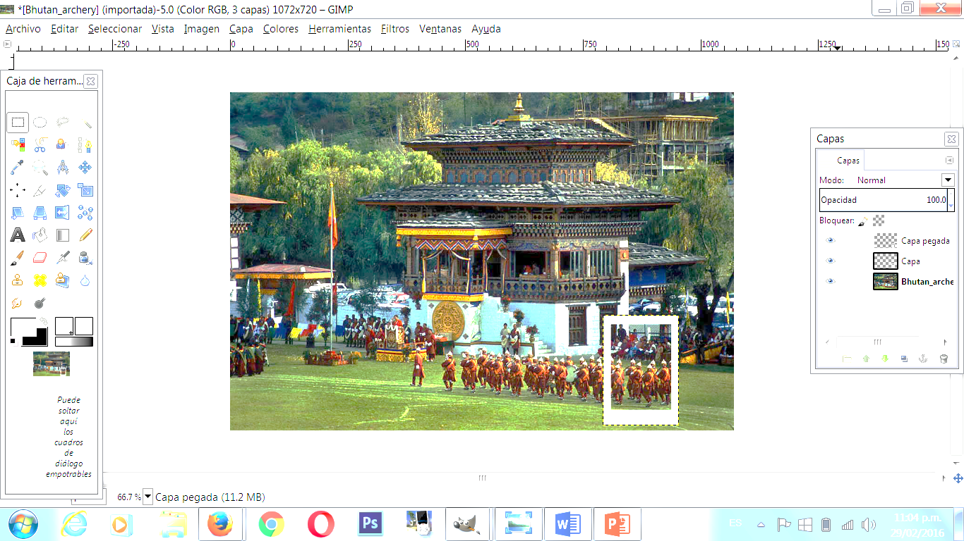
Se crea una capa nueva

Slide 15
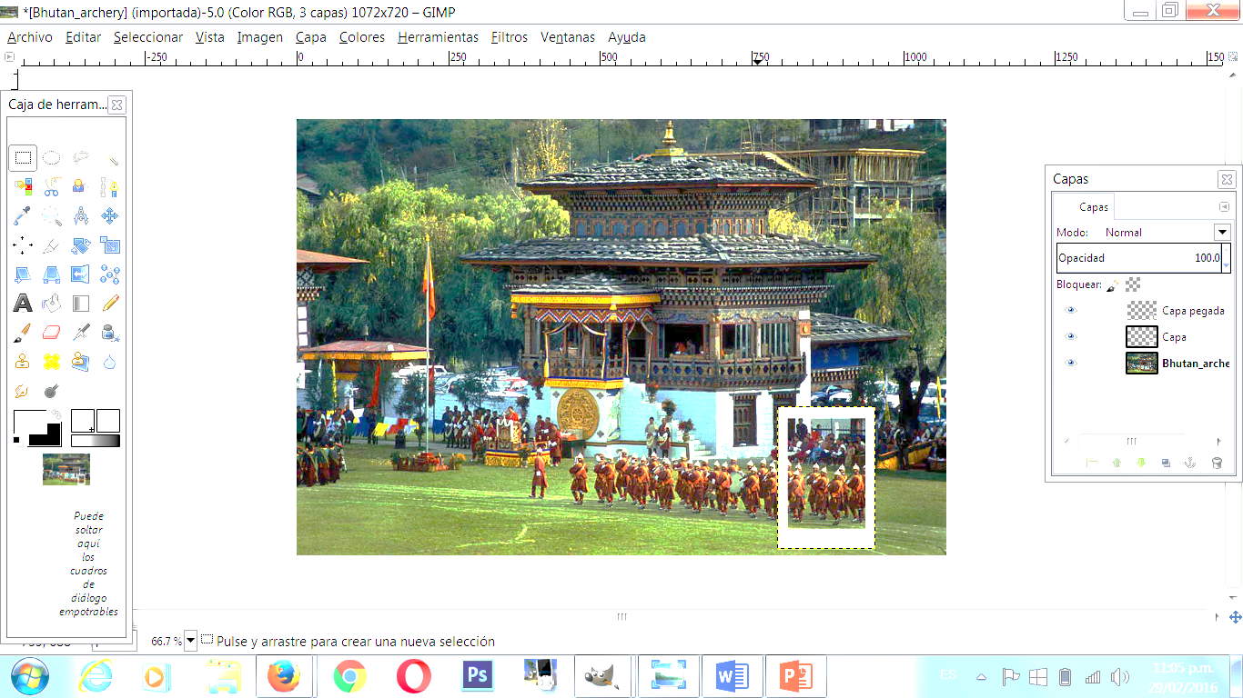
Elimino capa de en medio

Slide 16
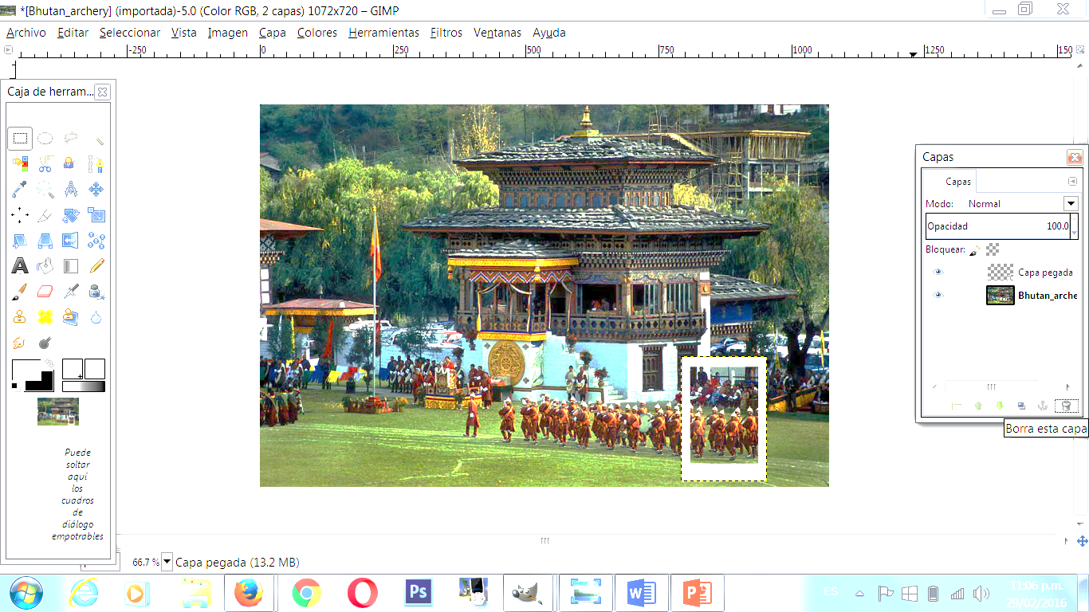
Quedan solo
dos capas

Slide 17
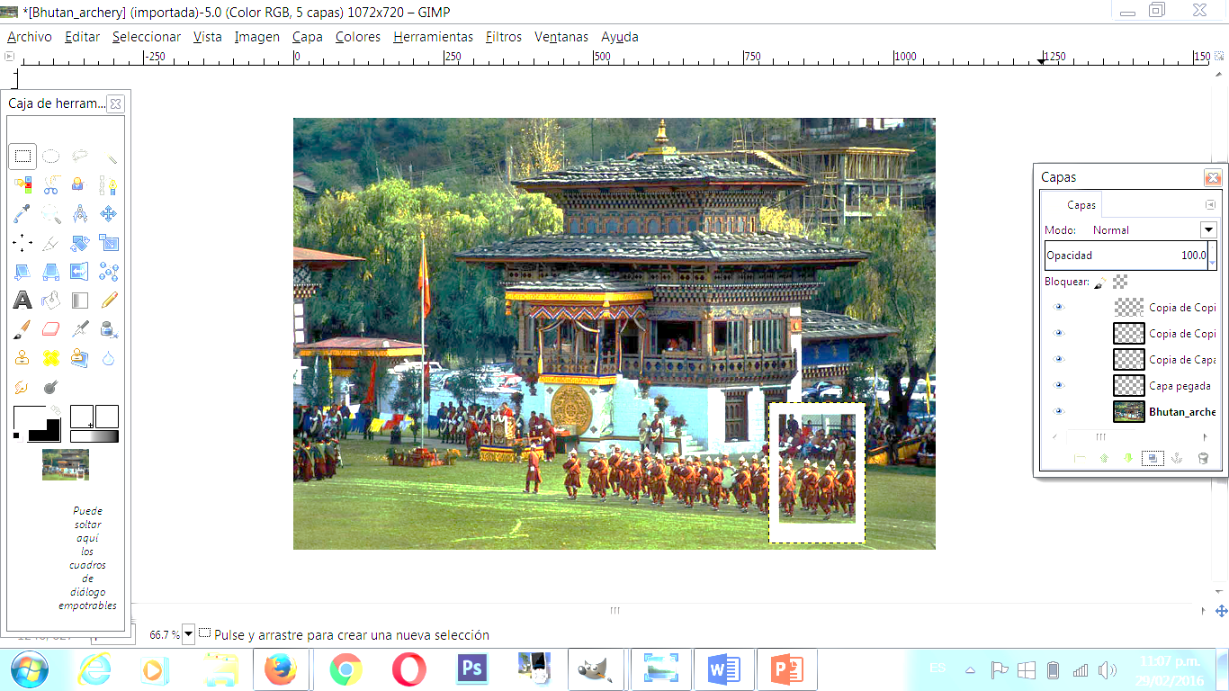
Duplicar capa tres veces

